Slide 1
IMPLEMENTACIJA PRIPOROČILNEGA SISTEMA
Marko Lavrinec,
Rok Pučnik

Slide 2

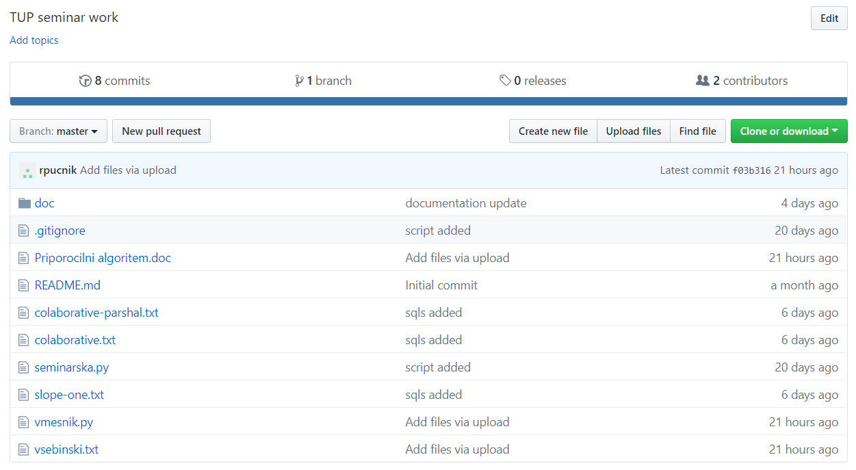

Okolje
~okeanos strežnik
Mysql
Phpmyadmin
Movielens
Github
Python grafični vmesnik
Notes:
Normalizirana baza Movielens

Slide 3
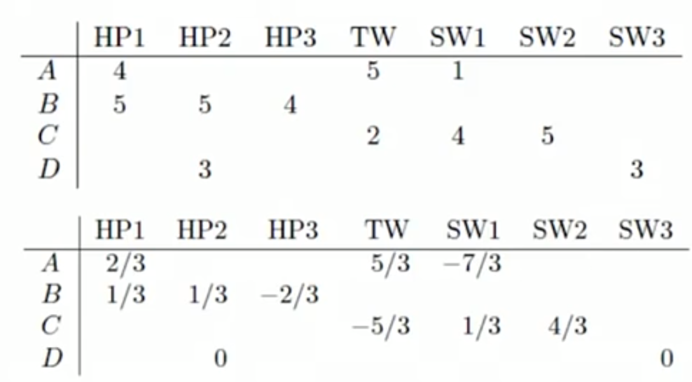
Kolaborativni priporočilni algoritem
Podobnost med uporabniki z izračunom razdalije
Optimizacija ocen
Notes:
Deluje na način podobnosti med uporabniki
Če primerjamo uporabnika A z ostalimi, vidimo, da sta si najbolj podobna A in B
Uporabniku A zato priporočamo HP2
Naredimo tudi optimizacijo, da se izognemo strogo negativni in strogo pozitivni publiki, torej osebe ki ocenjujejo samo z 4 in 5 se torej še vedno ločijo med seboj

Slide 4
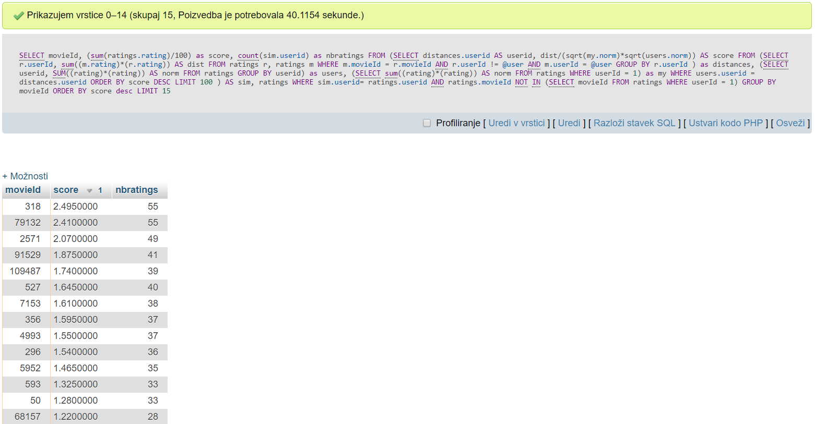
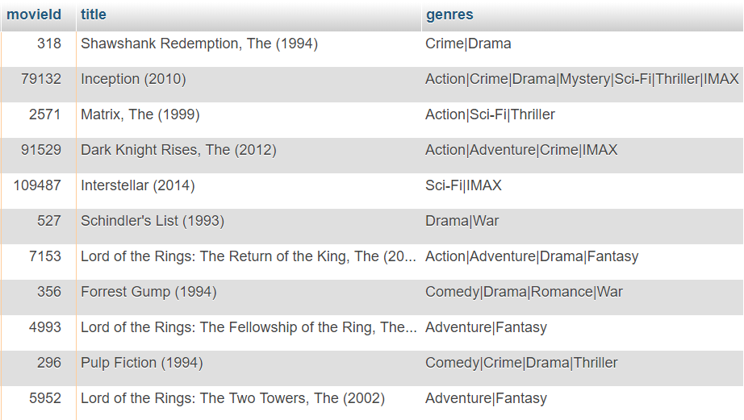
Notes:
Algoritem smo implementirali tudi v MySQL obliki, ugotovili smo, da zna biti algoritem zelo požrešen zaradi težkih poizvedb in računanja razdalij med uporabniki
Pridobimo score, ki predstavlja predvideno oceno filma
Dodali smo tudi omejitev, da že ocenjene izločimo
Testirano tudi na pregledu kjer je že ocenil, in ocene niso toliko zgrešile

Slide 5
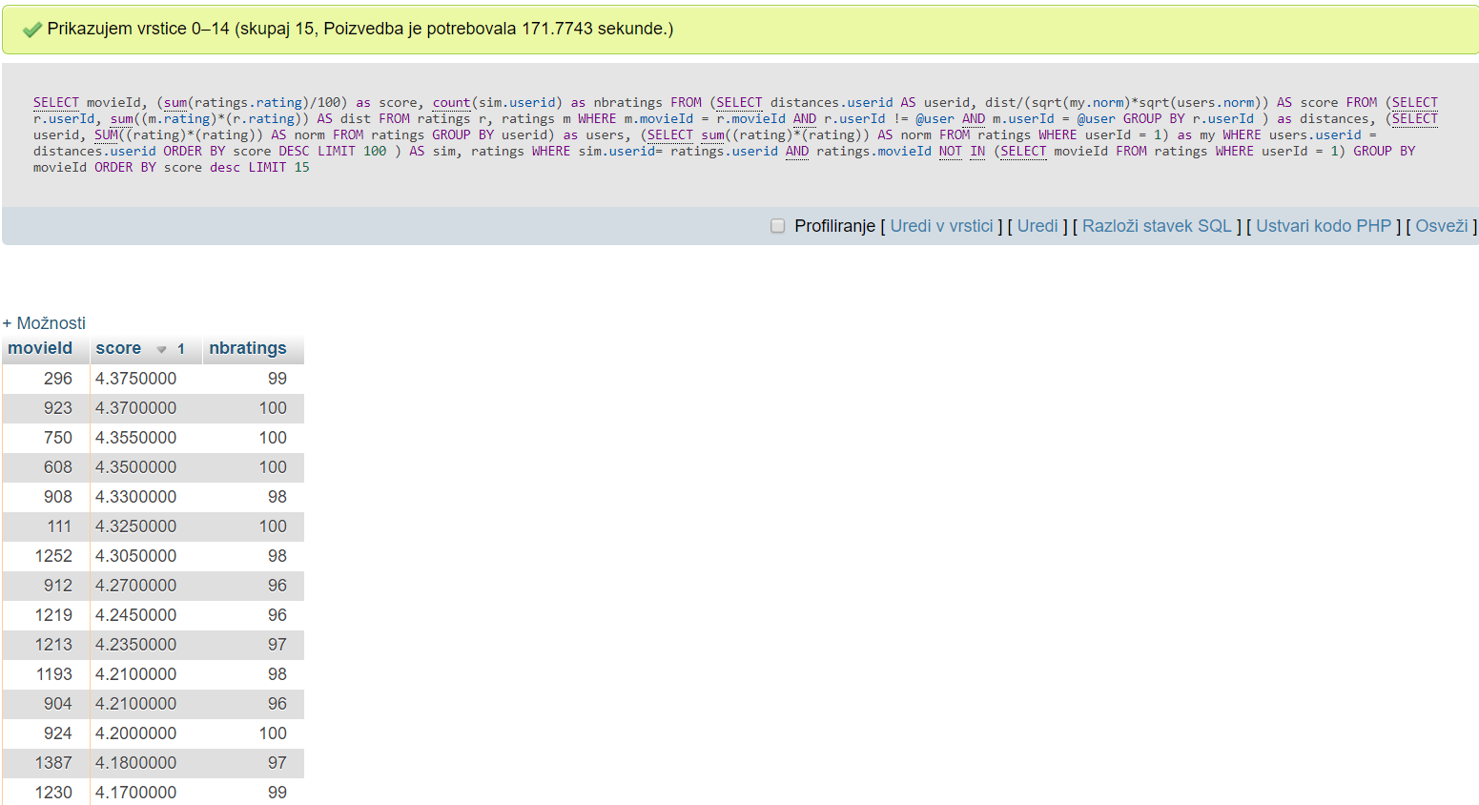
Notes:
Uporabnik ki ima več ocenjenih filmov dobi tudi boljše rezultate,
Problem pa nastane pri večji časovni potratnosti

Slide 6
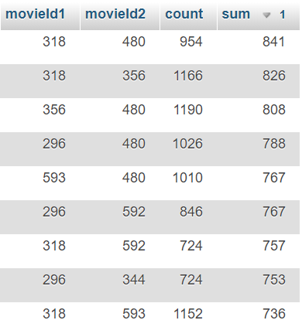
SLOPE-ONE
Uporablja predprocesirano tabelo (advices)
Tabela vsebuje povezave med filmi
Za priporočanje potrebujemo samo pozitivne
povezave med filmi in ne vsake z vsakim
Hitrejši pri ne preveliki tabeli
Manj natančna primerjava med uporabniki
Notes:
Se ga lahko optimizira glede na velikost tabele
Poizvedbe so manj obsežne in hitre nad majhno tabelo

Slide 7
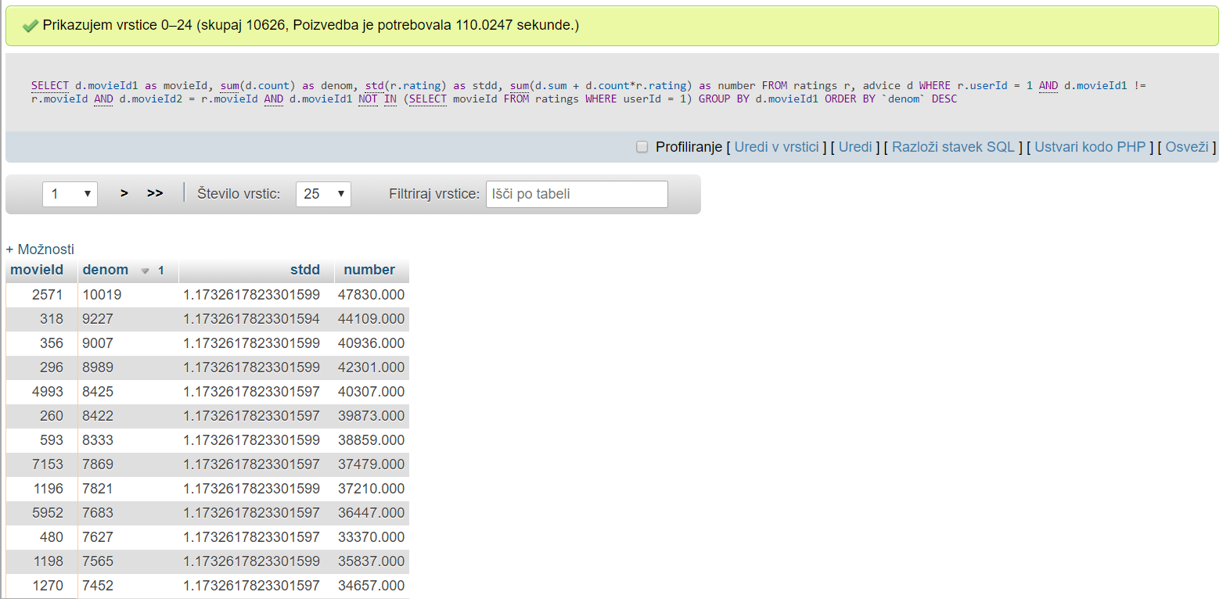
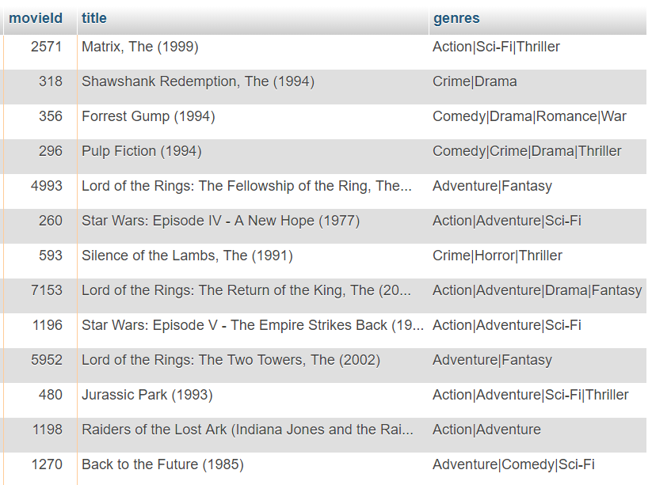
Notes:
Pri preveliki tabeli pa raste tudi časovna zahtevnost, vendar pa načeloma dobimo boljše rezultate

Slide 8

Notes:
Se pa ne pozna razlika glede na to koliko vsebin je uporabnik ocenil

Slide 9
Primerjava
Notes:
Če primerjamo filme ki so bili priporočeni uporabniku 1 lahko vidimo kar nekaj razlik

Slide 10
KOLABORATIVNO PRIPOROČANJE

Slide 11
VSEBINSKO PRIPOROČANJE
Priporočanje filmov ki so podobni že prej ogledanim filmom
Algoritem analizira podatke o žanru in letu izdaje
Analiza že ogledanih filmov
Iskanje podobnih filmov

Slide 12
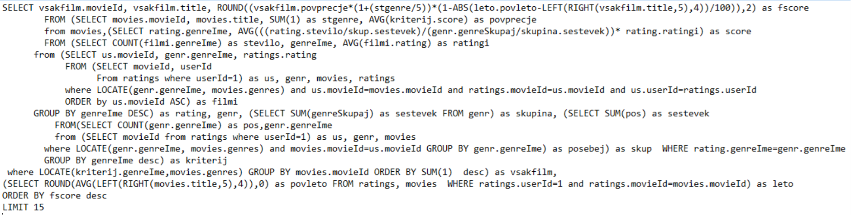
Izberemo filme ki si jih je uporabnik že ogledal
Prešteje kolikokrat se vsak žanr pojavi, izračunamo %
Izračunamo v kakšnem odstotku se vsak žanr pojavlja v vseh filmih
Žanr z večjim % pri uporabniku dobi boljšo oceno
Izračunamo povprečno oceno za vsak žanr ki jo je podal uporabnik
Za vsak film dobimo povprečno oceno (seštejemo vse žanre)
Vsak dodaten žanr poveča oceno za 20%
Za vsako leto razlike med povp. letom izdaje in letom izdaje filma 1% nižja ocena

Slide 13
HIBRIDNO PRIPOROČANJE
Kombinacija kolaborativnega in vsebinskega priporočanja
Implementiran v pythonu
Bolj enakomerno priporočanje
Priporočeni filmi so sestavljeni iz filmov obeh priporočanj
Enako počasen kot kolaborativno priporočanje

Slide 14
UPORABNIŠKI VMESNIK
Python, pyodbc
Preprost uporabniki vmesnik za uporabo algoritmov
Input je le userID
Prikaže 15 najprimernejših filmov

